Slide 1
28장 스프링에서 지원하는 여러 가지 기능
28.1 다중 파일 업로드하기
28.2 썸네일 이미지 사용하기
28.3 HTML 형식 메일 보내기
28.4 스프링 인터셉터 사용하기
28.5 인터셉터 이용해 요청명에서 뷰이름 가져오기

Slide 2
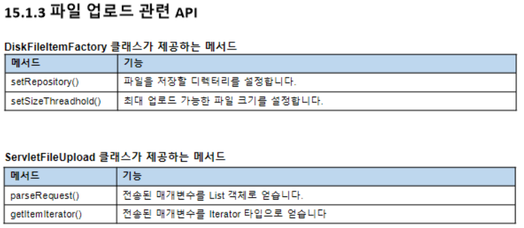
28장 스프링에서 지원하는 여러 가지 기능
28.1 다중 파일 업로드하기
스프링의 CommonsMultipartResolver 클래스를 이용하면 여러 개의 파일을 한꺼번에 업로드할 수 있음
CommonsMultipartResolver 클래스 속성
속성 | 설명
maxUploadSize | 최대로 업로드가 가능한 파일의 크기를 설정합니다.
maxInMemorySize | 디스크에 임시 파일을 생성하기 전 메모리에 보관할 수 있는 최대 바이트 크기를 설정합니다.
defaultEncoding | 전달되는 매개변수의 인코딩을 설정합니다.
JSP에서 파일업로드
15장 참조

Slide 3
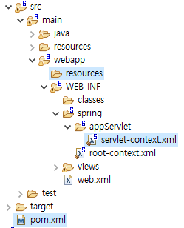
28장 스프링에서 지원하는 여러 가지 기능
28.1 다중 파일 업로드하기
1. 다음과 같이 파일을 준비합니다.

Slide 4
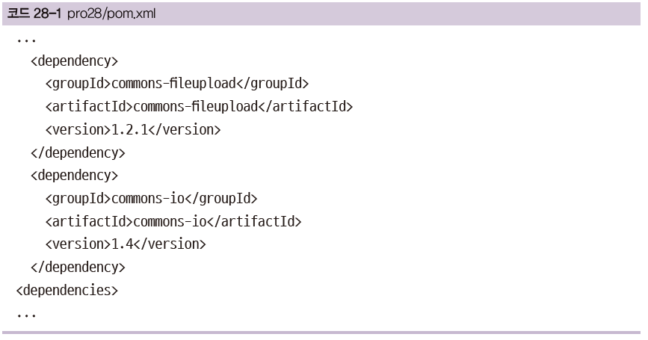
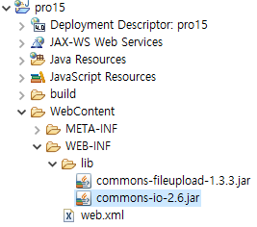
28장 스프링에서 지원하는 여러 가지 기능
28.1 다중 파일 업로드하기
2. 파일 업로드에 필요한 라이브러리를 설치하도록 pom.xml을 작성합니다.
15장 참조

Slide 5
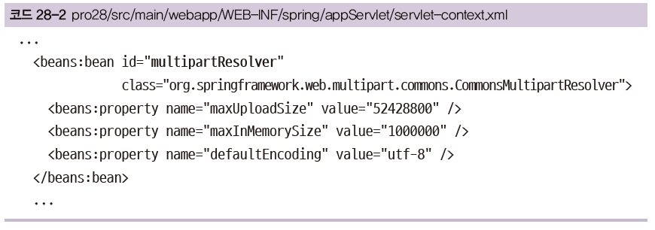
28장 스프링에서 지원하는 여러 가지 기능
28.1 다중 파일 업로드하기
3. servlet-context.xml 파일에서 CommonsMultipartResolver 클래스를 multipartResolver 빈으로 설정합니다.
CommonsMultipartResolver 클래스 속성
속성 | 설명
maxUploadSize | 최대로 업로드가 가능한 파일의 크기를 설정합니다.
maxInMemorySize | 디스크에 임시 파일을 생성하기 전 메모리에 보관할 수 있는 최대 바이트 크기를 설정합니다.
defaultEncoding | 전달되는 매개변수의 인코딩을 설정합니다.

Slide 6
28장 스프링에서 지원하는 여러 가지 기능
28.1 다중 파일 업로드하기
servlet-context.xml을 작성합니다 (tiles 없이 사용)
:
<!-- DispatcherServlet Context: defines this servlet's request-processing infrastructure -->
<!-- Enables the Spring MVC @Controller programming model -->
<annotation-driven />
<!-- Handles HTTP GET requests for /resources/** by efficiently serving up static resources in the ${webappRoot}/resources directory -->
<resources mapping="/resources/**" location="/resources/" />
<!-- Resolves views selected for rendering by @Controllers to .jsp resources in the /WEB-INF/views directory -->
<beans:bean class="org.springframework.web.servlet.view.InternalResourceViewResolver">
<beans:property name="prefix" value="/WEB-INF/views/" />
<beans:property name="suffix" value=".jsp" />
</beans:bean>
<context:component-scan base-package="com.myspring.pro28" />
<!-- 멀티파트 리졸버 -->
<beans:bean id="multipartResolver" class="org.springframework.web.multipart.commons.CommonsMultipartResolver">
<beans:property name="maxUploadSize" value="52428800" />
<beans:property name="maxInMemorySize" value="1000000" />
<beans:property name="defaultEncoding" value="utf-8" />
</beans:bean>
</beans:beans>

Slide 7
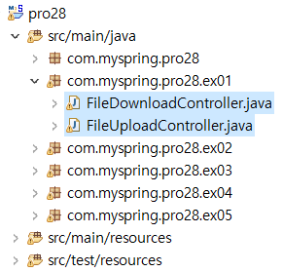
28장 스프링에서 지원하는 여러 가지 기능
28.1 다중 파일 업로드하기
4. 파일 업로드 및 다운로드 기능 컨트롤러를 구현하기 위한 자바 파일들을 준비합니다.

Slide 8
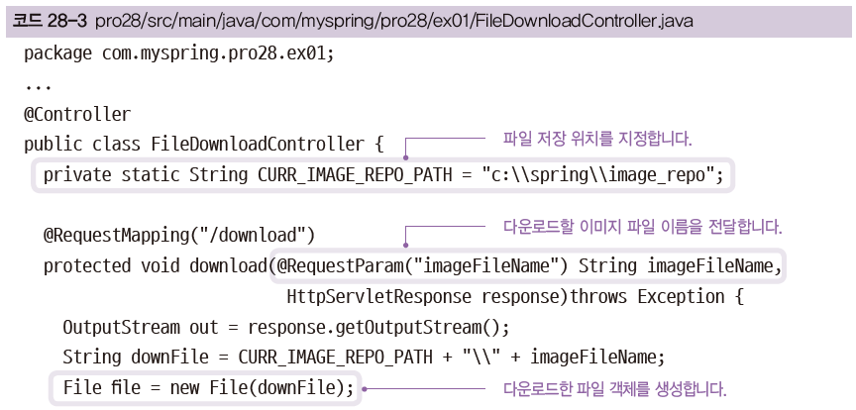
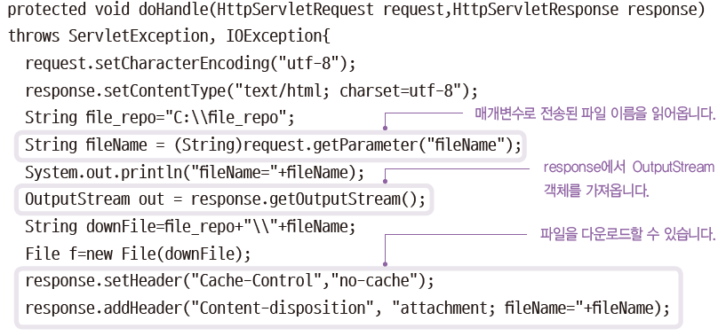
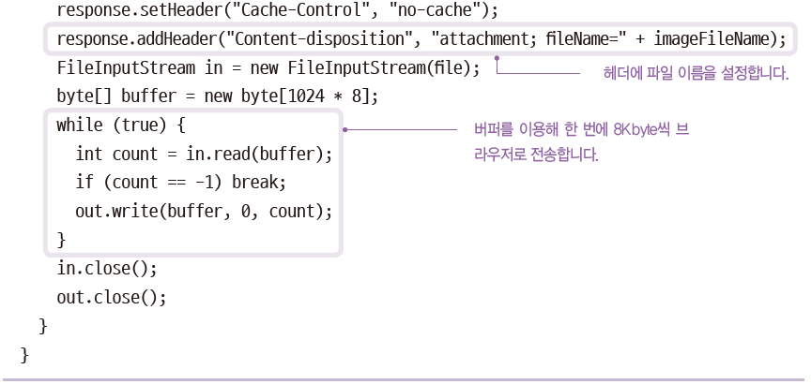
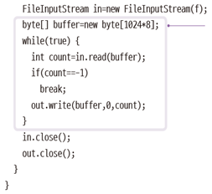
28장 스프링에서 지원하는 여러 가지 기능
28.1 다중 파일 업로드하기
5. 먼저 파일 다운로드 컨트롤러인 FileDownloadController 클래스를 다음과 같이 작성합니다.
버퍼 기능을 이용해 빠르게 브라우저로 이미지 파일을 전송합니다.
다운로드할

Slide 9
package com.myspring.pro28.ex01;
import java.io.File;
import java.io.FileInputStream;
import java.io.IOException;
import java.io.OutputStream;
import javax.servlet.ServletException;
import javax.servlet.http.HttpServletResponse;
import org.springframework.stereotype.Controller;
import org.springframework.web.bind.annotation.RequestMapping;
import org.springframework.web.bind.annotation.RequestParam;
@Controller
public class FileDownloadController {
private static String CURR_IMAGE_REPO_PATH = "c:\\spring\\image_repo";
@RequestMapping("/download")
public void download(@RequestParam("imageFileName") String imageFileName,
HttpServletResponse response)throws Exception {
OutputStream out = response.getOutputStream();
String downFile = CURR_IMAGE_REPO_PATH + "\\" + imageFileName;
File file = new File(downFile);
response.setHeader("Cache-Control", "no-cache");
response.addHeader("Content-disposition", "attachment; fileName=" + imageFileName);
FileInputStream in = new FileInputStream(file);
byte[] buffer = new byte[1024 * 8];
while (true) {
int count = in.read(buffer); // 버퍼에 읽어들인 문자개수
if (count == -1) // 버퍼의 마지막에 도달했는지 체크
break;
out.write(buffer, 0, count);
}
in.close();
out.close();
}
}
특정 페이지에서 데이터를 post방식으로 전송 후 다음 페이지로 전환 했는데, 사용자가 뒤로 가기 버튼을 누르는 경우 이전 페이지에 캐시된 데이터가 남아있는 경우가 있다. 아니면 submit 후 에는 못들어가게 막아야 되는 상황이 있다.
이런 경우 캐시를 관리해야 한다.

Slide 10

초보자를 위한 자바 프로그래밍 PT: 자바IO
사이트: 자바 IO

Slide 11
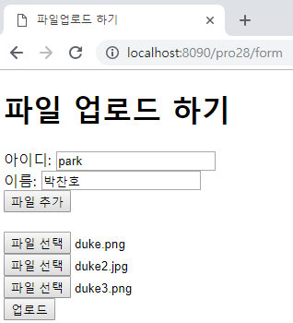
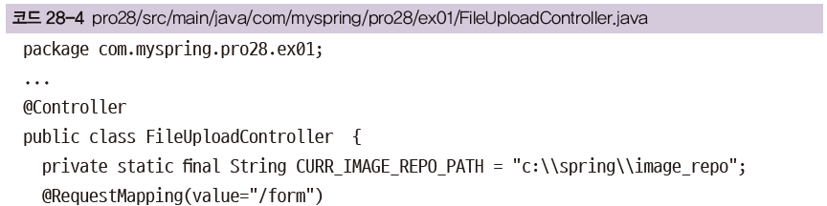
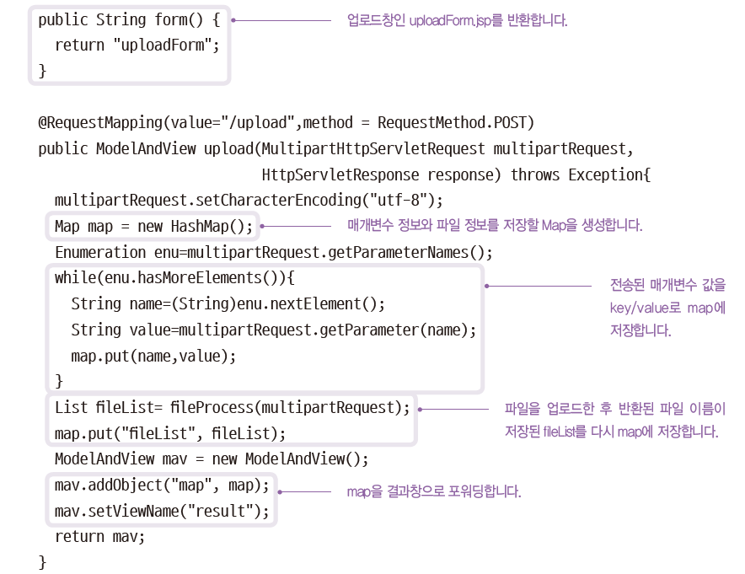
28장 스프링에서 지원하는 여러 가지 기능
28.1 다중 파일 업로드하기
6. 파일 업로드 컨트롤러를 구현합니다.
uploadForm.jsp
매개변수

Slide 12
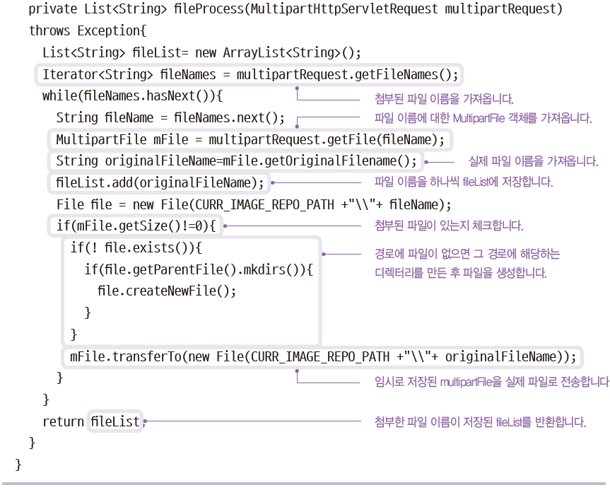
28장 스프링에서 지원하는 여러 가지 기능
28.1 다중 파일 업로드하기
첨부파일

Slide 13
◐ 객체의 컬렉션을 사용하다보면 모든 컬렉션의 내용들을 하나씩 읽어올 필요가 있다.
1. Enumeration 인터페이스는 저장된 컬렉션을 열거하여 순서대로 반복한다.
(1) boolean hasMoreElements 메소드:
hasMoreElements 메소드를 이용해서 데이터가 있는지를 검사하고 존재하면 true이고 없으면 false이다.
즉 읽어 올 요소가 남아있는지 확인한다. 읽어 올 요소가 있으면 true, 없으면 false를 반환한다.
(2) Object nextElement 메소드:
nextElement 메소드는 열거에 한개 이상의 요소가 남아 있는 경우에는 다음의 요소를 반환한다.
즉, 아직 비어있지 않다면 일반적인 Object를 반환해 준다. nextElement()를 호출하기 전에
hashMoreElement()를 호출해서 읽어 올 요소가 남아있는지 확인이 필요하다.
2. Iterator 인터페이스는 특정 컬렉션의 요소를 순차적으로 접근할 수 있게 지원한다. Enumeration의
신버전이다.
(1) boolean hasNext 메소드:
읽어 올 요소가 남아있는지 확인한다. 읽어 올 요소가 있으면 true, 없으면 false를 반환한다.
(2) Object next() 메소드:
다음 요소를 읽어 온다. next()를 호출하기 전에 hasNext()를 호출하여 읽어올 요소가 있는지 확인이
필요하다.

Slide 14
package com.myspring.pro28.ex01;
import java.io.File;
import java.util.ArrayList;
import java.util.Enumeration;
import java.util.HashMap;
import java.util.Iterator;
import java.util.List;
import java.util.Map;
import javax.servlet.http.HttpServletResponse;
import org.springframework.stereotype.Controller;
import org.springframework.web.bind.annotation.RequestMapping;
import org.springframework.web.bind.annotation.RequestMethod;
import org.springframework.web.multipart.MultipartFile;
import org.springframework.web.multipart.MultipartHttpServletRequest;
import org.springframework.web.servlet.ModelAndView;
@Controller
public class FileUploadController {
private static final String CURR_IMAGE_REPO_PATH = "c:\\spring\\image_repo";
@RequestMapping(value="/form")
public String form() {
return "uploadForm";
}
@RequestMapping(value="/upload",method = RequestMethod.POST)
public ModelAndView upload(MultipartHttpServletRequest multipartRequest,HttpServletResponse response)
throws Exception{
multipartRequest.setCharacterEncoding("utf-8");
Map map = new HashMap();
Enumeration enu=multipartRequest.getParameterNames();
while(enu.hasMoreElements()){
String name=(String)enu.nextElement();
String value=multipartRequest.getParameter(name);
//System.out.println(name+", "+value);
map.put(name,value);
}
uploadForm.jsp
매개변수

Slide 15
List fileList= fileProcess(multipartRequest);
map.put("fileList", fileList);
ModelAndView mav = new ModelAndView();
mav.addObject("map", map);
mav.setViewName("result");
return mav;
}
private List<String> fileProcess(MultipartHttpServletRequest multipartRequest) throws Exception{
List<String> fileList= new ArrayList<String>();
Iterator<String> fileNames = multipartRequest.getFileNames();
while(fileNames.hasNext()){
String fileName = fileNames.next();
MultipartFile mFile = multipartRequest.getFile(fileName);
String originalFileName=mFile.getOriginalFilename();
fileList.add(originalFileName);
File file = new File(CURR_IMAGE_REPO_PATH +"\\"+ fileName);
if(mFile.getSize()!=0){ //File Null Check
if(! file.exists()){ //경로상에 파일이 존재하지 않을 경우
if(file.getParentFile().mkdirs()){ //경로에 해당하는 디렉토리들을 생성
file.createNewFile(); //이후 파일 생성
}
}
mFile.transferTo(new File(CURR_IMAGE_REPO_PATH +"\\"+ originalFileName));
//임시로 저장된 multipartFile을 실제 파일로 전송
}
}
return fileList;
}
}
첨부파일

Slide 16
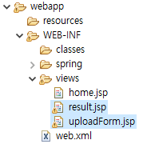
28장 스프링에서 지원하는 여러 가지 기능
28.1 다중 파일 업로드하기
7. 파일 업로드창과 업로드한 파일을 표시해 주는 결과창을 나타낼 JSP 파일을 다음과 같이 준비합니다.

Slide 17
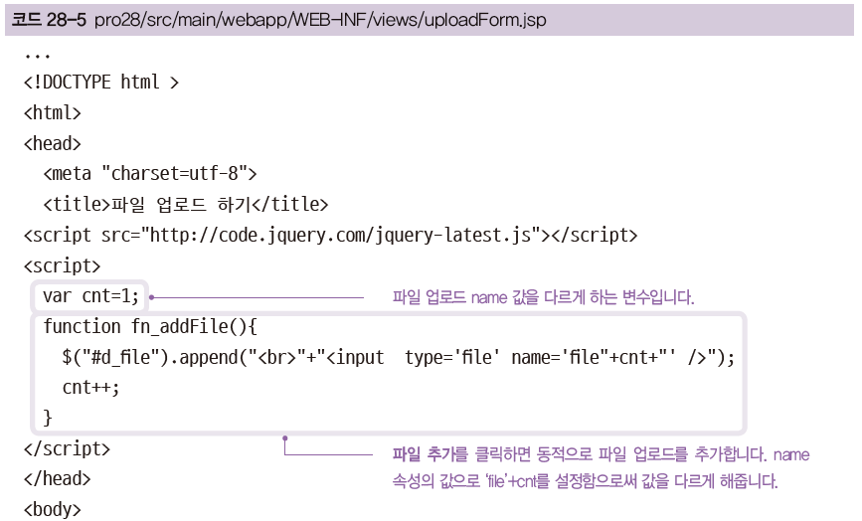
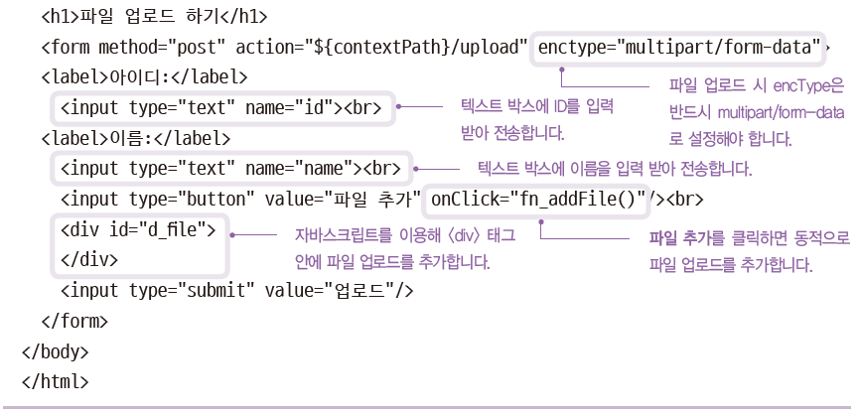
28장 스프링에서 지원하는 여러 가지 기능
28.1 다중 파일 업로드하기
8.파일 업로드창인 uploadForm.jsp를 다음과 같이 작성합니다.

Slide 18
<%@ page language="java" contentType="text/html; charset=UTF-8"
pageEncoding="UTF-8" isELIgnored="false"%>
<%@ taglib prefix="c" uri="http://java.sun.com/jsp/jstl/core" %>
<c:set var="contextPath" value="${pageContext.request.contextPath}" />
<%
request.setCharacterEncoding("UTF-8");
%>
<!DOCTYPE html >
<html>
<head>
<meta "charset=utf-8">
<title>파일업로드 하기</title>
<script src="http://code.jquery.com/jquery-latest.js"></script>
<script>
var cnt=1;
function fn_addFile(){
$("#d_file").append("<br>"+"<input type='file' name='file"+cnt+"' />");
cnt++;
}
</script>
</head>
<body>
<h1>파일 업로드 하기</h1>
<form method="post" action="${contextPath}/upload" enctype="multipart/form-data">
<label>아이디:</label>
<input type="text" name="id"><br>
<label>이름:</label>
<input type="text" name="name"><br>
<input type="button" value="파일추가" onClick="fn_addFile()"/><br>
<div id="d_file">
</div>
<input type="submit" value="업로드"/>
</form>
</body>
</html>

Slide 19
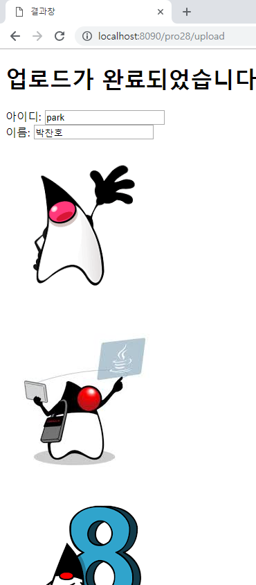
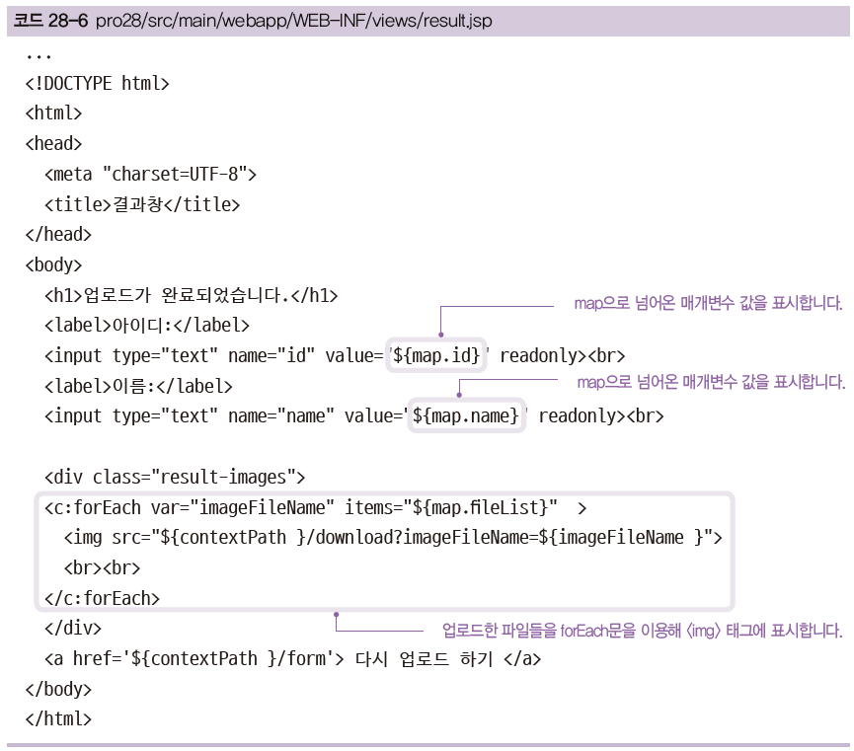
28장 스프링에서 지원하는 여러 가지 기능
28.1 다중 파일 업로드하기
9. 결과창을 나타내는 result.jsp를 다음과 같이 작성합니다

Slide 20
<%@ page language="java" contentType="text/html; charset=UTF-8"
pageEncoding="UTF-8" isELIgnored="false"%>
<%@ taglib prefix="c" uri="http://java.sun.com/jsp/jstl/core" %>
<!DOCTYPE html>
<html>
<head>
<meta "charset=UTF-8">
<title>결과창</title>
</head>
<body>
<h1>업로드가 완료되었습니다.</h1>
<label>아이디:</label>
<input type="text" name="id" value="${map.id }" readonly><br>
<label>이름:</label>
<input type="text" name="name" value="${map.name }" readonly><br>
<div class="result-images">
<c:forEach var="imageFileName" items="${ map.fileList}" >
<%-- <img src="${pageContext.request.contextPath }/download?imageFileName=${imageFileName }" style="width:150px"> --%>
<img src="${pageContext.request.contextPath }/download?imageFileName=${imageFileName }">
<br><br><br>
</c:forEach>
</div><p>
<a href='${pageContext.request.contextPath }/form'> 다시 업로드 하기 </a> </p>
</body>
</html>

Slide 21
28장 스프링에서 지원하는 여러 가지 기능
28.1 다중 파일 업로드하기
10. http://localhost:8090/pro28/form으로 요청하여 ID와 이름을 입력하고 파일추가를 클릭하여 duke.png,
duke2.jpg, duke3.png 세 개의 파일을 첨부합니다. 그리고 업로드를 클릭합니다.

Slide 22
28장 스프링에서 지원하는 여러 가지 기능
28.1 다중 파일 업로드하기
11. 결과창으로 넘어가면서 전송된 매개변수 값들과 업로드된 이미지 세 개가 표시됩니다

Slide 23
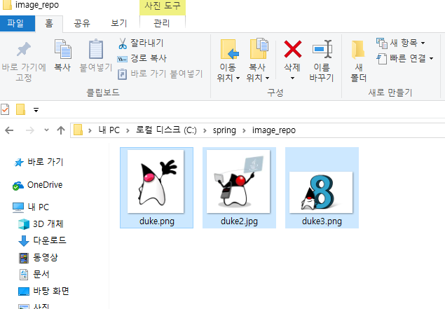
28장 스프링에서 지원하는 여러 가지 기능
28.1 다중 파일 업로드하기
12. 지정한 경로의 폴더를 보면 업로드된 파일들을 볼 수 있습니다

Slide 24
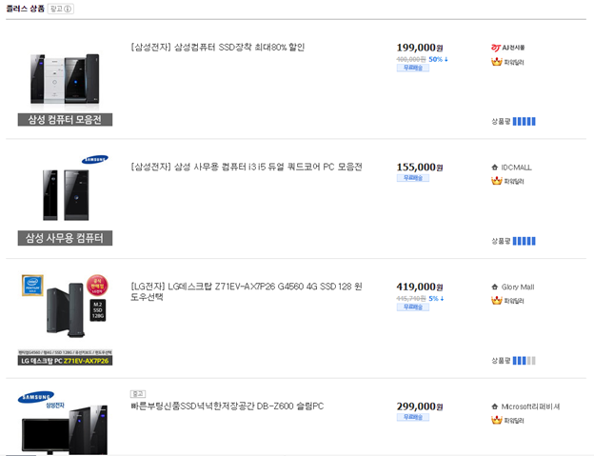
28장 스프링에서 지원하는 여러 가지 기능
28.2 썸네일 이미지 사용하기
썸네일 이미지를 이용하면 상품 목록 나열 시 빠르게 표시할 수 있음

Slide 25
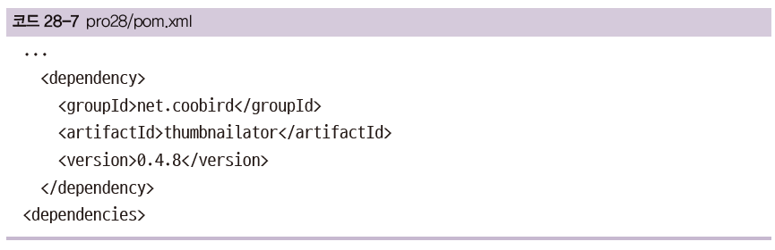
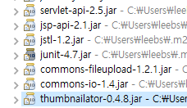
28장 스프링에서 지원하는 여러 가지 기능
28.2 썸네일 이미지 사용하기
1. 다음과 같이 pom.xml에 썸네일 라이브러리를 설정하면 thumbnailator-0.4.8.jar가 설치됩니다.

Slide 26
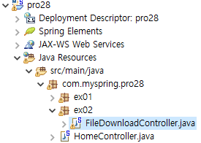
28장 스프링에서 지원하는 여러 가지 기능
28.2 썸네일 이미지 사용하기
2. 컨트롤러에 요청해 썸네일 이미지를 생성한 후 다운로드해 보겠습니다. 다음 위치에 FileDownloadController
클래스 파일을 준비합니다.

Slide 27
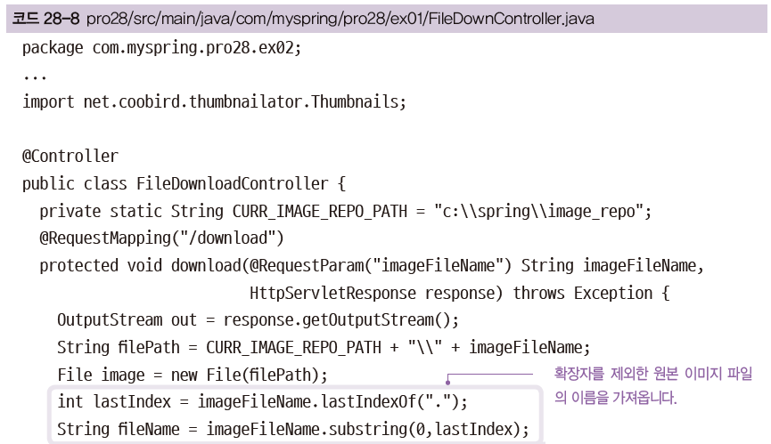
28장 스프링에서 지원하는 여러 가지 기능
28.2 썸네일 이미지 사용하기
3. 원본 이미지에 대해 썸네일 이미지 파일을 생성한 후 다운로드할 수 있도록 다음과 같이 작성합니다.
/ex02/FileDownloadController.java
※ex01/FileDownloadController.java 에서
// @controller 주석처리

Slide 28
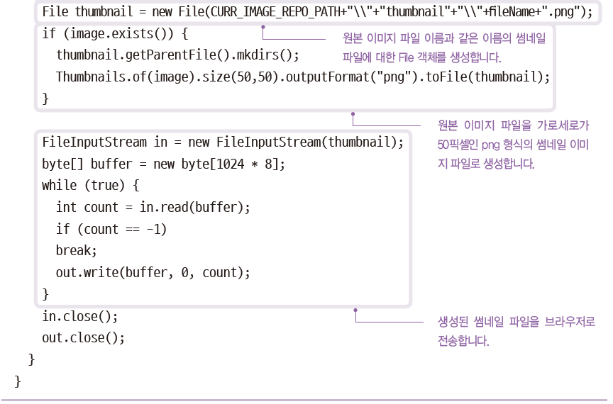
28장 스프링에서 지원하는 여러 가지 기능
28.2 썸네일 이미지 사용하기

Slide 29
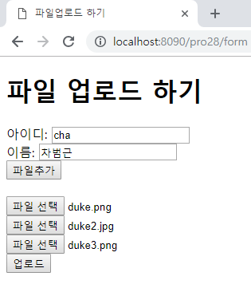
28장 스프링에서 지원하는 여러 가지 기능
28.2 썸네일 이미지 사용하기
4. 다음은 실행 결과입니다. /form으로 요청한 후 세 개의 이미지 파일을 첨부하고 업로드를 클릭합니다.

Slide 30
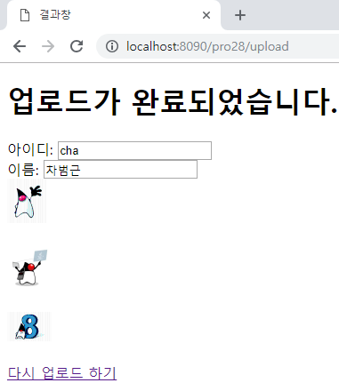
28장 스프링에서 지원하는 여러 가지 기능
28.2 썸네일 이미지 사용하기
5. 결과창에 각 이미지에 대한 썸네일 이미지가 표시됩니다

Slide 31
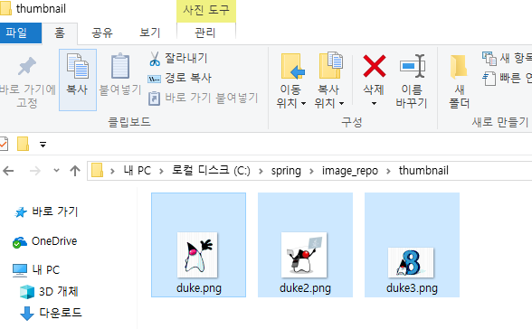
28장 스프링에서 지원하는 여러 가지 기능
28.2 썸네일 이미지 사용하기
6. 이미지 저장 폴더 하위에 있는 thumbnail 폴더를 보면 다음과 같이 썸네일 이미지들이 있습니다.

Slide 32
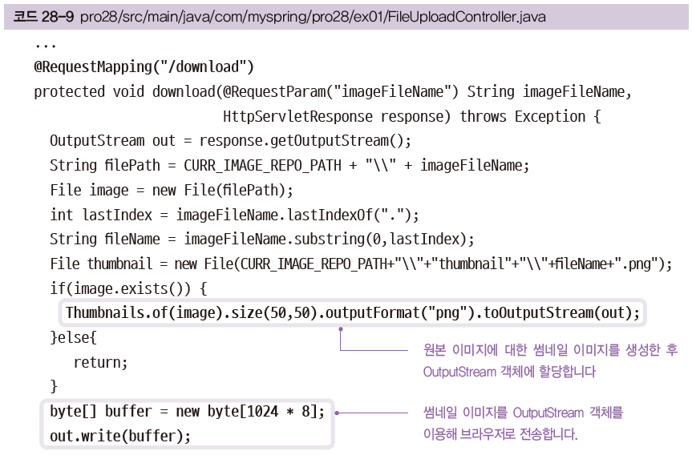
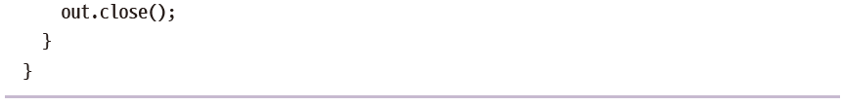
28장 스프링에서 지원하는 여러 가지 기능
28.2 썸네일 이미지 사용하기
28.2.1 썸네일 이미지 바로 출력하기
1. 원본 이미지를 썸네일 이미지로 바로 출력하는 방법은 다음과 같습니다.
/ex02/FileDownloadController.java

Slide 33
28장 스프링에서 지원하는 여러 가지 기능
28.2 썸네일 이미지 사용하기
28.2.1 썸네일 이미지 바로 출력하기
1. 원본 이미지를 썸네일 이미지로 바로 출력하는 방법은 다음과 같습니다.
OutputStream out = response.getOutputStream();
String filePath = CURR_IMAGE_REPO_PATH + "\\" + imageFileName;
File image = new File(filePath);
int lastIndex = imageFileName.lastIndexOf(".");
String fileName = imageFileName.substring(0,lastIndex);
File thumbnail = new File(CURR_IMAGE_REPO_PATH+"\\"+"thumbnail"+"\\"+fileName+".png");
if (image.exists()) {
thumbnail.getParentFile().mkdirs();
Thumbnails.of(image).size(50,50).outputFormat("png").toFile(thumbnail);
}
FileInputStream in = new FileInputStream(thumbnail);
byte[] buffer = new byte[1024 * 8];
while (true) {
int count = in.read(buffer); // 버퍼에 읽어들인 문자개수
if (count == -1) // 버퍼의 마지막에 도달했는지 체크
break;
out.write(buffer, 0, count);
}
in.close();
out.close();
이미지 파일 저장 없이
OutputStream out = response.getOutputStream();
String filePath = CURR_IMAGE_REPO_PATH + "\\" + imageFileName;
File image = new File(filePath);
int lastIndex = imageFileName.lastIndexOf(".");
String fileName = imageFileName.substring(0,lastIndex);
File thumbnail = new
File(CURR_IMAGE_REPO_PATH+"\\"+"thumbnail"+"\\"+fileName+".png");
if (image.exists()) {
Thumbnails.of(image).size(50,50).outputFormat("png").toOutputStream(out);
}else {
return;
}
byte[] buffer = new byte[1024 * 8];
out.write(buffer);
out.close();
}
이미지 파일 저장하기

Slide 34
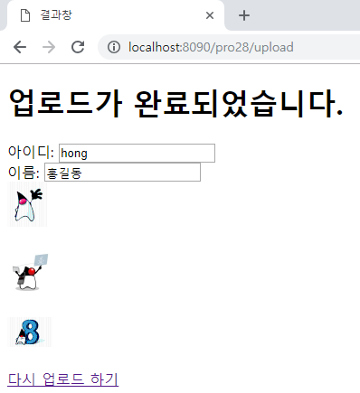
28장 스프링에서 지원하는 여러 가지 기능
28.2 썸네일 이미지 사용하기
2. 썸네일 이미지 저장 폴더의 이미지들을 삭제한 후 다시 실행해 보세요.

Slide 35
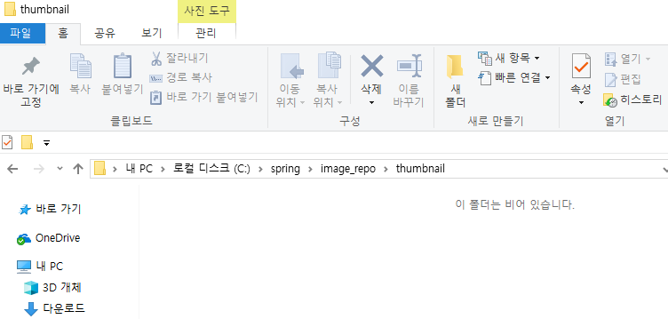
28장 스프링에서 지원하는 여러 가지 기능
28.2 썸네일 이미지 사용하기
3. 브라우저에 표시되는 결과는 앞에서와 같지만 해당 경로의 폴더를 보면 썸네일 이미지 파일은 따로
생성되지 않았습니다.

Slide 36
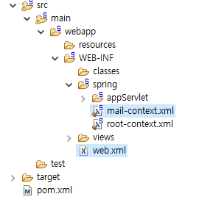
28장 스프링에서 지원하는 여러 가지 기능
28.3 스프링 이메일 사용하기
스프링에선 이메일 라이브러리를 이용해서 쉽게 이메일 기능을 구현할 수 있음
구글의 SMTP 서버을 이용해서 이메일 기능 구현
1. 이메일 기능 설정을 위한 XML 파일들을 준비합니다.
기본적으로 제공되는 인터페이스 및 클래스들은 다음과 같다
1) MailSender 인터페이스
단순한 이메일을 보내기위한 기본 기능들을 제공하는 최상위 레벨의 인터페이스다
2) JavaMailSender 인터페이스
MailSender 인터페이스의 하위 인터페이스이며, 이 인터페이스는 MIME 메시지를 지원하고 대체로
MimeMessageHelper 클래스와 같이 쓰인다.
3) JavaMailSenderImpl 클래스
JavaMailSender 인터페이스의 구현 클래스이다.
4) SimpleMailMessage 클래스
단순한 메일 보내는데 쓰인다(단순 텍스트만 보낼때 사용)
5) MimeMessagePreparator 인터페이스
MIME 메시지 준비를 위해서 필요한 콜백 인터페이스를 제공한다
6) MimeMessageHelper 클래스
MIME 메시지 생성을 위해 쓰이는 클래스다. 이미지, 파일, 텍스트 등을 html 형식으로 제공한다
* MIME 이란 단순 텍스트 뿐 아니라 다른 여러 바이너리 파일을 메일에 첨부할때 쓰인다.
*구글에서 2022년 이메일 기능이 작동하지 못하도록 보안기능 수준을 낮추는 항목을
없애서 이메일 실행 불가

Slide 37
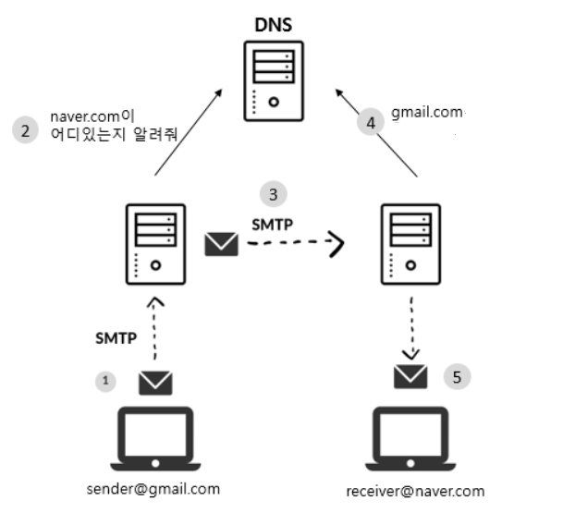
28장 스프링에서 지원하는 여러 가지 기능
28.3 스프링 이메일 사용하기
1. SMTP (Simple Mail Transfer Protocol)
간이 전자 우편 전송 프로토콜은 인터넷에서 이메일을 보내기 위해 이용되는 프로토콜이다. 보통 SMTP는 메일서버끼리 메일을 주고받거나, 아니면 SMTP 서버(ex. gmail, naver)에 메일 클라이언트가 연결을 맺고 다른 서버에 메일을 보내는 형식으로 사용된다
2. 도메인 네임 시스템(Domain Name System, DNS)
호스트의 도메인 이름을 호스트의 네트워크 주소로 바꾸거나 그 반대의 변환을 수행할 수 있도록 하기 위해 개발되었다.

Slide 38
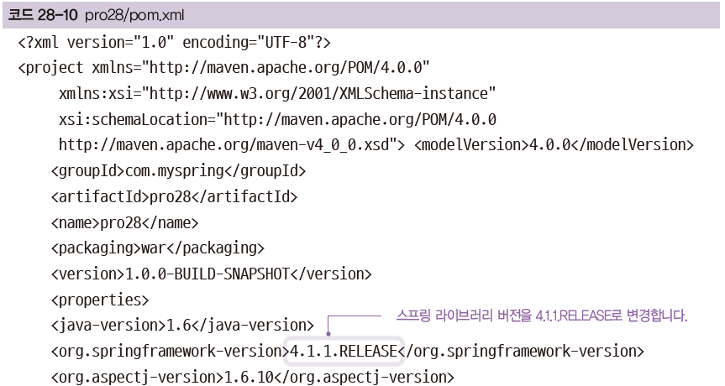
28장 스프링에서 지원하는 여러 가지 기능
28.3 스프링 이메일 사용하기
2. pom.xml 파일을 다음과 같이 작성합니다. 이메일 기능을 사용하기 위해 코어 스프링 라이브러리 버전을
4.1.1.RELEASE로 변경한 후 관련 라이브러리를 추가합니다
이메일 코드 구현을 위해서는 4.1.1 버전 변경하기
다음에 구현할 인터셉터는 3.1.1버전에서도 실행된다.

Slide 39
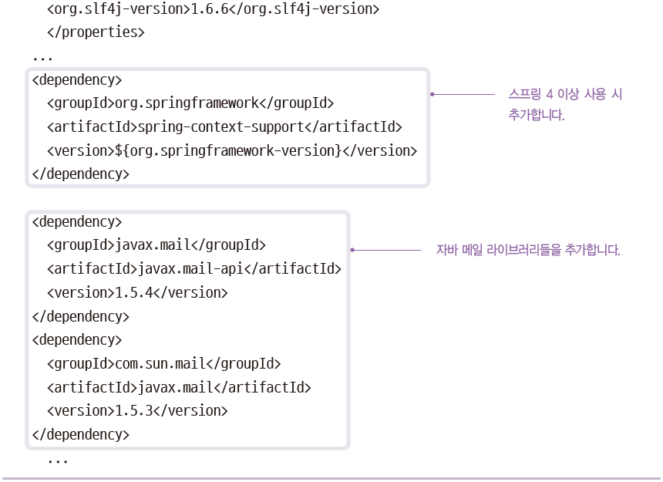
28장 스프링에서 지원하는 여러 가지 기능
28.3 스프링 이메일 사용하기

Slide 40
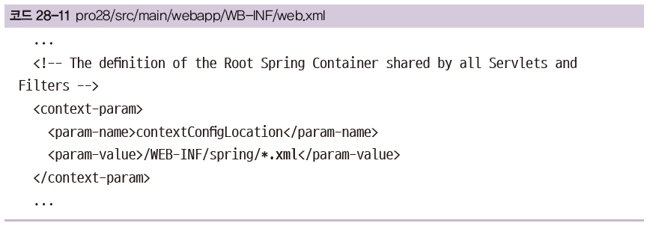
28장 스프링에서 지원하는 여러 가지 기능
28.3 스프링 이메일 사용하기
3. web.xml에서는 설정 파일이 여러 개인 경우 톰캣 컨테이너 실행 시 spring 폴더에 있는 모든 설정 파일들을
읽어 들이도록 지정합니다
<context-param>
<param-name>contextConfigLocation</param-name>
<param-value>/WEB-INF/spring/*.xml</param-value>
</context-param>
<listener>
<listener-class>org.springframework.web.context.ContextLoaderListener</listener-class>
</listener>
이메일, 인터셉터 등 코드 구현을 위해서 리스너 설정하기

Slide 41
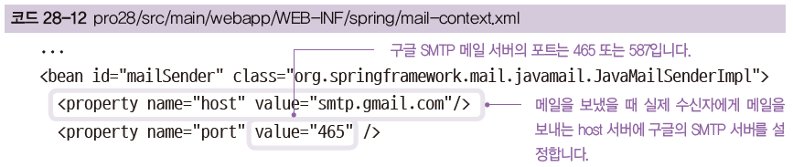
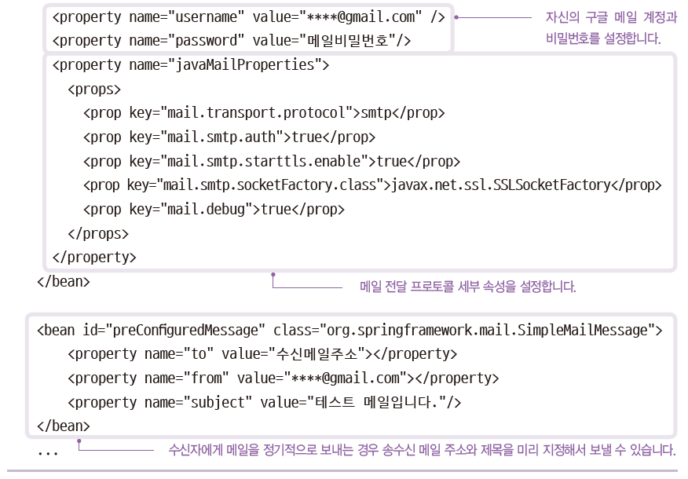
28장 스프링에서 지원하는 여러 가지 기능
28.3 스프링 이메일 사용하기
4. 구글 SMTP 서버와 연동해서 실습하므로 스프링의 JavaMailSenderImpl 클래스를 이용해 메일 서버와 관련된
정보를 설정하도록 mail-context.xml을 작성합니다.

Slide 42
<?xml version="1.0" encoding="UTF-8"?>
<beans xmlns="http://www.springframework.org/schema/beans"
xmlns:xsi="http://www.w3.org/2001/XMLSchema-instance"
xsi:schemaLocation="http://www.springframework.org/schema/beans http://www.springframework.org/schema/beans/spring-beans.xsd">
<bean id="mailSender" class="org.springframework.mail.javamail.JavaMailSenderImpl">
<property name="host" value="smtp.gmail.com" />
<property name="port" value="587" />
<property name="username" value="송신자@gmail.com" />
<property name="password" value="메일비밀번호" />
<property name="javaMailProperties">
<props>
<prop key="mail.transport.protocol">smtp</prop>
<prop key="mail.smtp.auth">true</prop>
<prop key="mail.smtp.starttls.enable">true</prop>
<prop key="mail.smtp.socketFactory.class">javax.net.ssl.SSLSocketFactory</prop>
<prop key="mail.debug">true</prop>
</props>
</property>
</bean>
<!-- You can have some pre-configured messagess also which are ready to send -->
<bean id="preConfiguredMessage" class="org.springframework.mail.SimpleMailMessage">
<property name="to" value="수신자@naver.com"></property>
<property name="from" value="송신자@gmail.com"></property>
<property name="subject" value="테스트 메일입니다."/>
</bean>
</beans>
JavaMailSender 인터페이스
MailSender 인터페이스의 하위 인터페이스이며, 이 인터페이스
는 MIME 메시지를 지원하고 대체로
MimeMessageHelper 클래스와 같이 쓰인다.
JavaMailSenderImpl 클래스
JavaMailSender 인터페이스의 구현 클래스이다.
SimpleMailMessage 클래스
단순한 메일 보내는데 쓰인다(단순 텍스트만 보낼때 사용)

Slide 43
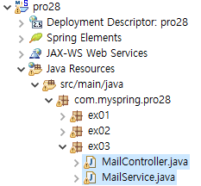
28장 스프링에서 지원하는 여러 가지 기능
28.3 스프링 이메일 사용하기
5. 이제 실제 자바 코드로 메일을 전송해 보겠습니다. 다음과 같이 자바 클래스 파일들을 준비합니다.

Slide 44
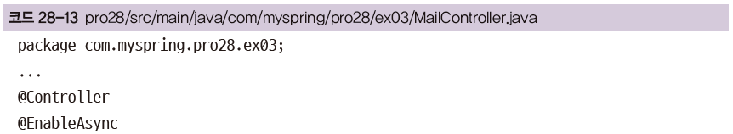
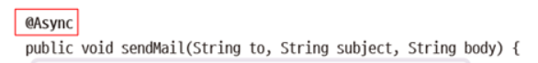
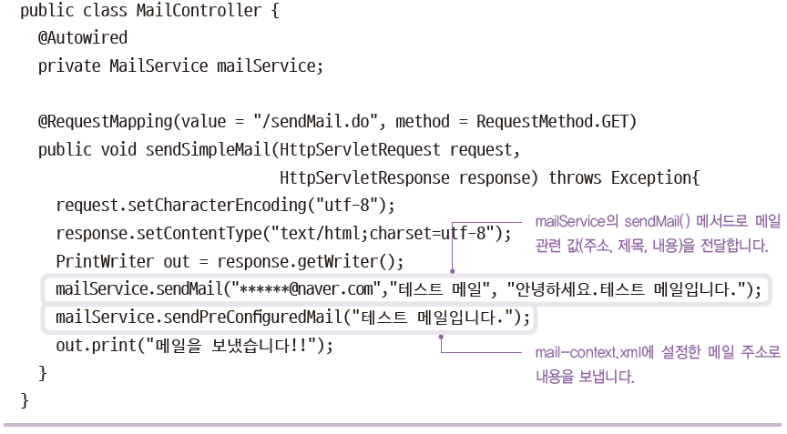
28장 스프링에서 지원하는 여러 가지 기능
28.3 스프링 이메일 사용하기
6. MailController 클래스를 다음과 같이 작성합니다. @EnableAsync를 지정(Controlle클래스)해서 메서드를 호출할 경우 비동기로 동작하게 하는 @Async 애너테이션 기능(service클래스)을 사용할 수 있습니다
※ 실습후 주석처리
/*@Controller*/
ex04와 동일 매핑

Slide 45
28장 스프링에서 지원하는 여러 가지 기능
package com.myspring.pro28.ex03;
import java.io.PrintWriter;
import javax.servlet.http.HttpServletRequest;
import javax.servlet.http.HttpServletResponse;
import org.springframework.beans.factory.annotation.Autowired;
import org.springframework.scheduling.annotation.EnableAsync;
import org.springframework.stereotype.Controller;
import org.springframework.web.bind.annotation.RequestMapping;
import org.springframework.web.bind.annotation.RequestMethod;
@Controller
@EnableAsync
public class MailController {
@Autowired
private MailService mailService;
@RequestMapping(value = "/sendMail.do", method = RequestMethod.GET)
public void sendSimpleMail(HttpServletRequest request, HttpServletResponse response)
throws Exception{
request.setCharacterEncoding("utf-8");
response.setContentType("text/html;charset=utf-8");
PrintWriter out = response.getWriter();
mailService.sendMail("수신자@naver.com","테스트 메일","안녕하세요.보낸 메일 내용입니다.");
mailService.sendPreConfiguredMail("테스트 메일입니다.");
out.print("메일을 보냈습니다!!");
}
}
28.3 스프링 이메일 사용하기

Slide 46
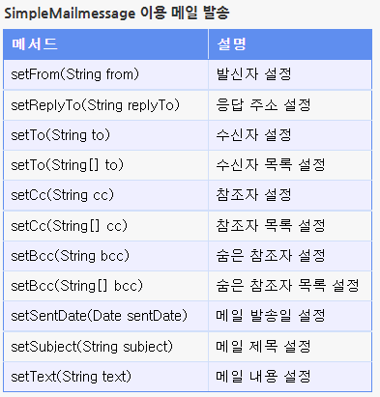
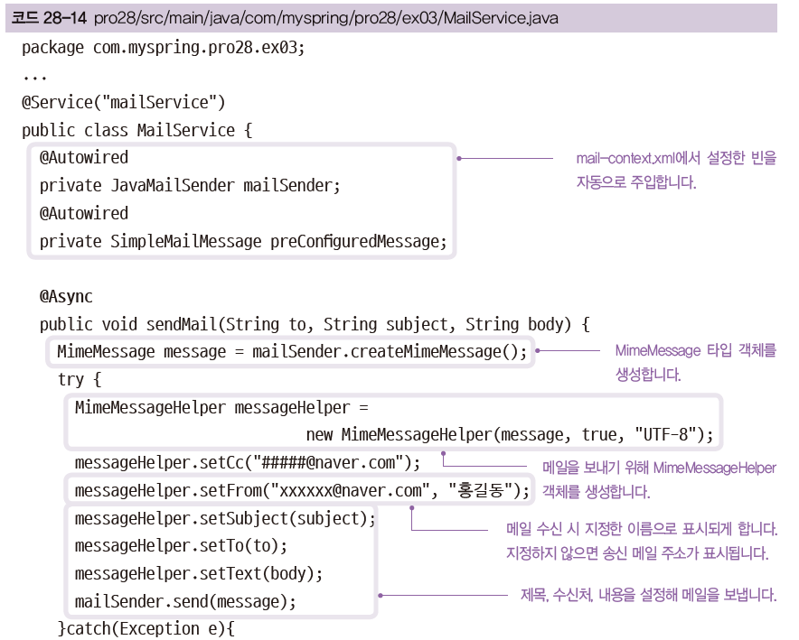
28장 스프링에서 지원하는 여러 가지 기능
28.3 스프링 이메일 사용하기
7. 이번에는 MailService 클래스입니다.
1) xml에 설정한
- mailSender 빈 주입(송신자 정보)
- preConfigureMessage 빈 주입(수신자 정보)
// 정규적으로 보낼 경우
2) xml에 설정한
- mailSender 빈의 createMimeMessage()
매서드로 MimeMessage 타입 객체 message
생성
- messageHelper 객체 생성
// 메일을 보내기 위한 객체
- setter()로 참조, 송신, 제목, 수신, 내용 항목 설정
- mailSender 객체의 send()로 message 보냄

Slide 47
28장 스프링에서 지원하는 여러 가지 기능
package com.myspring.pro28.ex03;
import javax.mail.internet.MimeMessage;
import org.springframework.beans.factory.annotation.Autowired;
import org.springframework.mail.SimpleMailMessage;
import org.springframework.mail.javamail.JavaMailSender;
import org.springframework.mail.javamail.MimeMailMessage;
import org.springframework.mail.javamail.MimeMessageHelper;
import org.springframework.scheduling.annotation.Async;
import org.springframework.stereotype.Service;
@Service("mailService")
public class MailService {
@Autowired
private JavaMailSender mailSender;
@Autowired
private SimpleMailMessage preConfiguredMessage;
@Async
public void sendMail(String to, String subject, String body) {
MimeMessage message = mailSender.createMimeMessage();
try {
MimeMessageHelper messageHelper =
new MimeMessageHelper(message, true, "UTF-8");
//messageHelper.setCc("zzzzzz@naver.com");
messageHelper.setFrom("송신자@naver.com", "홍길동");
messageHelper.setSubject(subject);
messageHelper.setTo(to);
messageHelper.setText(body );
mailSender.send(message);
}catch(Exception e){
e.printStackTrace();
}
}
@Async
public void sendPreConfiguredMail(String message) {
SimpleMailMessage mailMessage = new SimpleMailMessage(preConfiguredMessage);
mailMessage.setText(message);
mailSender.send(mailMessage);
}
}

Slide 48
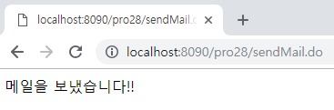
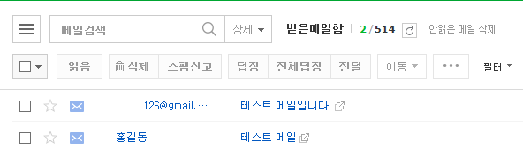
28장 스프링에서 지원하는 여러 가지 기능
28.3 스프링 이메일 사용하기
8. http://localhost:8090/pro28/sendMail.do로 요청합니다.
9. 설정한 메일 계정에 접속하여 수신 메일함을 확인해 보면 홍길동으로부터 메일이 온 것을 볼 수 있습니다.

Slide 49
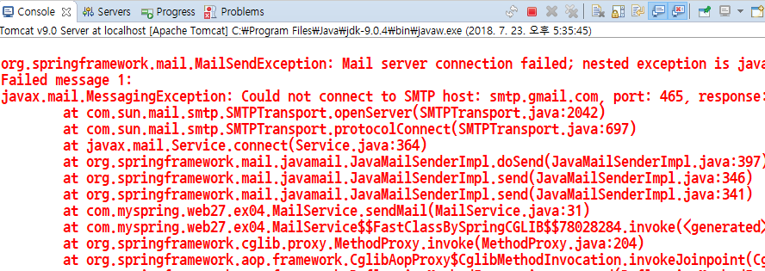
28장 스프링에서 지원하는 여러 가지 기능
28.3 스프링 이메일 사용하기
메일 보내기 실행 시 오류가 발생했다면?
1. 보안수준이 높은 경우
2. gmail 계정 비번 중 몇 특수문자를 사용할 경우

Slide 50
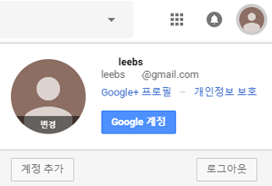
28장 스프링에서 지원하는 여러 가지 기능
28.3 스프링 이메일 사용하기
1. 구글 계정으로 로그인한 후 사용자 계정의 Google 계정을 클릭합니다.

Slide 51


28장 스프링에서 지원하는 여러 가지 기능
28.3 스프링 이메일 사용하기
2. Signin & securiry(로그인 및 보안) 항목 중 Apps with account access를 클릭합니다.
3. 항목들 중 Allow less secure apps를 ON으로 설정합니다.

Slide 52

28장 스프링에서 지원하는 여러 가지 기능
28.3 스프링 이메일 사용하기
1. 구글 계정으로 로그인한 후 사용자 계정의 Google 계정을 클릭합니다.

Slide 53


28장 스프링에서 지원하는 여러 가지 기능
28.3 스프링 이메일 사용하기
2. 보안 항목 클릭 -> 보안 수준이 낮은 앱의 액세스 클릭.
3. 보안 수준이 낮은 앱 허용: 사용으로 설정.
*구글에서 2022년 이메일 기능이 작동하지 못하도록 보안기능 수준을 낮추는 항목을 없애서 이메일 실행 불가

Slide 54


28.3 스프링 이메일 사용하기
2022.06 CLASS 603. 박철순 (첨부54-65)
계정을 안전하게 보호하기 위하여 2022년 5월 30일부터 보안 수준이 낮은 앱의 액세스 불가.
이메일 사용을 위하여 2차 인증 및 이메일 위한 앱 비밀번호 생성해야 사용이 가능하다.

Slide 55

28.3 스프링 이메일 사용하기

Slide 56

28.3 스프링 이메일 사용하기

Slide 57


28.3 스프링 이메일 사용하기

Slide 58


28.3 스프링 이메일 사용하기

Slide 59


28.3 스프링 이메일 사용하기

Slide 60


28.3 스프링 이메일 사용하기

Slide 61

28.3 스프링 이메일 사용하기
설정 완료 후 [계정 -> 보안]으로 다시 돌아갔을 경우 아래의 이미지와 같이 2단계 인증이 사용으로 변경되어 있다.
이후 앱 비밀번호를 설정해야한다.

Slide 62


28.3 스프링 이메일 사용하기

Slide 63


28.3 스프링 이메일 사용하기

Slide 64

28.3 스프링 이메일 사용하기
생성된 16자리의 앱 비밀번호를 복사한다.

Slide 65

28.3 스프링 이메일 사용하기
mail-context.xml 파일의 password에 16자리의 앱 비밀번호를 붙여 넣으면 테스트가 가능하다.

Slide 66

28장 스프링에서 지원하는 여러 가지 기능
28.4 HTML 형식 메일 보내기
상품 이미지나 링크 등으로 구성된 HTML 형식의 이메일로,이를 클릭하면 해당 상품 페이지로 이동
상품 이미지와 링크가 포함된 판촉 이메일

Slide 67


28장 스프링에서 지원하는 여러 가지 기능
28.4 스프링 이메일 사용하기
1. 다음과 같이 MailController 클래스에 HTML 태그를 작성해 StringBuffer에 저장한 후 문자열로 내용을
보냅니다.

Slide 68

28장 스프링에서 지원하는 여러 가지 기능
28.4 스프링 이메일 사용하기

Slide 69


28장 스프링에서 지원하는 여러 가지 기능
28.4 스프링 이메일 사용하기
2. 메일 내용이 HTML로 표시되게 하려면 반드시 MimeMessageHelper의 setText() 메서드의 두 번째 인자값을
true로 설정해야 합니다.
MIME(영어: Multipurpose Internet Mail Extensions)는 전자 우편을 위한 인터넷 표준 포맷이다. 전자우편은 7비트 ASCII 문자를 사용하여 전송되기 때문에, 8비트 이상의 코드를 사용하는 문자나 이진 파일들은 MIME 포맷으로 변환되어 SMTP로 전송된다. 실질적으로 SMTP로 전송되는 대부분의 전자 우편은 MIME 형식이다. MIME 표준에 정의된 content types은 HTTP와 같은 통신 프로토콜에서 사용되며, 점차 그 중요성이 커지고 있다.

Slide 70

28장 스프링에서 지원하는 여러 가지 기능
28.4 스프링 이메일 사용하기
3. 브라우저에 요청하여 메일을 수신합니다. 그리고 수신 메일 본문에 있는 이미지를 클릭합니다
http://localhost:8090/pro28/sendMail.do로 요청합니다.
(ex03/ /*@controller*/ /*@service*/ 주석처리후 실행하기) - /sendMail.do 동일하기 때문에

Slide 71

28장 스프링에서 지원하는 여러 가지 기능
28.4 스프링 이메일 사용하기
4. 그러면 지정한 웹 페이지가 브라우저에 나타납니다

Slide 72

28장 스프링에서 지원하는 여러 가지 기능
28.4 스프링 이메일 사용하기
pom.xml에 설정하는 라이브러리 정보를 찾는 방법(앞에서 이미 사용해봄)
MySQL 드라이버에 대한 설정 정보를 가져오는 과정
1. http://mvnrepository.com으로 접속합니다.

Slide 73


28장 스프링에서 지원하는 여러 가지 기능
28.4 스프링 이메일 사용하기
2. 검책창에 mysql이라 입력하고 Search를 클릭합니다.
3. 검색 목록에서 MySQL Connector/J를 클릭합니다.

Slide 74

28장 스프링에서 지원하는 여러 가지 기능
28.4 스프링 이메일 사용하기
4. 6.0.6 버전을 클릭합니다.

Slide 75


28장 스프링에서 지원하는 여러 가지 기능
28.4 스프링 이메일 사용하기
5. Maven 탭의 <dependency> 태그 부분을 복사해 pom.xml에 붙여 넣습니다.
6. 스프링 부트에서 설정하려면 Gradle 탭을 클릭한 후 그루비로 된 정보를 복사해 붙여 넣습니다.

Slide 76


28장 스프링에서 지원하는 여러 가지 기능
28.4 스프링 이메일 사용하기
7. pom.xml에 설정한 후 라이브러리를 다운로드합니다.
8. Maven Dependency에 MySQL 드라이버가 설치된 것을 확인할 수 있습니다.

Slide 77
28장 스프링에서 지원하는 여러 가지 기능
28.5 스프링 인터셉터 사용하기
인터셉터(Interceptor)
브라우저 요청 시 요청 메서드 호출 전후에 개발자가 원하는 기능을 수행함
필터와 기능이 유사하지만 필터보다 좀 더 자유롭게 위치를 변경해서 기능을 수행함
쿠키(Cookie) 제어, 파일 업로드 등의 작업을 수행함
인터셉터와 필터 동작 과정

Slide 78
28장 스프링에서 지원하는 여러 가지 기능
28.5 스프링 인터셉터 사용하기
스프링의 HandlerInterceptor 클래스의 여러 가지 메서드
메서드 | 기능
preHandle() | 컨트롤러 실행 전 호출됩니다.
postHandle() | 컨트롤러 실행 후 DispatcherServlet이 뷰로 보내기 전에 호출됩니다
afterCompletion() | 뷰까지 수행하고 나서 호출됩니다.

Slide 79

28장 스프링에서 지원하는 여러 가지 기능
28.5 스프링 인터셉터 사용하기
28.5.1 인터셉터 사용해 다국어 기능 구현하기
1. 다국어 기능 관련 설정을 하기 위해 XML 파일을 준비합니다.

Slide 80


28장 스프링에서 지원하는 여러 가지 기능
28.5 스프링 인터셉터 사용하기
2. servlet-context.xml에서 브라우저의 요청에 대해 수행할 인터셉터를 빈으로 설정합니다.

Slide 81


28장 스프링에서 지원하는 여러 가지 기능
28.5 스프링 인터셉터 사용하기
3. 그런 다음 다국어 기능과 관련된 빈과 메시지 파일을 읽어 들이는 message-context.xml을 작성합니다.

Slide 82
28장 스프링에서 지원하는 여러 가지 기능
28.5 스프링 인터셉터 사용하기
<?xml version="1.0" encoding="UTF-8"?>
<beans xmlns="http://www.springframework.org/schema/beans"
xmlns:xsi="http://www.w3.org/2001/XMLSchema-instance"
xsi:schemaLocation="http://www.springframework.org/schema/beans http://www.springframework.org/schema/beans/spring-beans.xsd">
<bean id="localeResolver"
class="org.springframework.web.servlet.i18n.SessionLocaleResolver" />
<bean id="messageSource"
class="org.springframework.context.support.ReloadableResourceBundleMessageSource">
<property name="basenames">
<list>
<value>classpath:locale/messages</value>
</list>
</property>
<!-- 파일의 기본 인코딩을 지정합니다. -->
<property name="defaultEncoding" value="UTF-8" />
<property name="cacheSeconds" value="60"/>
</bean>
</beans>

Slide 83

28장 스프링에서 지원하는 여러 가지 기능
28.5 스프링 인터셉터 사용하기
4. 다국어 메시지들을 저장한 프로퍼티 파일을 생성합니다.
프로젝트의 /src/main/resource 패키지 하위에 locale 패키지를 만든 후 책에서 제공하는 프로퍼티 파일들을
붙여 넣습니다(프로퍼티 파일을 만드는 방법은 14.9절을 참고하세요).

Slide 84

28장 스프링에서 지원하는 여러 가지 기능
28.5 스프링 인터셉터 사용하기
messages.properties
messages_ko.properties
site.title=회원정보
site.name=이름
site.job=직업
name=홍길동
job=프로그래머
btn.send=전송
btn.cancel=취소
btn.finish=종료
site.title=\ud68c\uc6d0\uc815\ubcf4
site.name=\uc774\ub984
site.job=\uc9c1\uc5c5
name=\ud64d\uae38\ub3d9
job=\ud504\ub85c\uadf8\ub798\uba38
btn.send=\uc804\uc1a1
btn.cancel=\ucde8\uc18c
btn.finish=\uc885\ub8cc
messages_en.properties
site.title=Member Info
site.name=name
site.job=job
name=hong kil-dong
job=student
btn.send=send
btn.cancel=cancel
btn.finish=finish

Slide 85

28장 스프링에서 지원하는 여러 가지 기능
28.5 스프링 인터셉터 사용하기
5. 사용자가 직접 만든 인터셉터를 구현하는 데 필요한 자바 클래스 파일들을 준비합니다.

Slide 86





28장 스프링에서 지원하는 여러 가지 기능
28.5 스프링 인터셉터 사용하기
6. 스프링의 인터셉터 기능은 스프링에서 제공하는 HandlerInterceptorAdapter 클래스를 상속받거나 인터페이스
인 HandlerInterceptor를 구현해서 사용합니다. preHandle() 메서드는 컨트롤러를 실행하기 전에 호출되어
수행합니다.

Slide 87
28장 스프링에서 지원하는 여러 가지 기능
package com.myspring.pro28.ex05;
import java.util.Locale;
import javax.servlet.http.HttpServletRequest;
import javax.servlet.http.HttpServletResponse;
import javax.servlet.http.HttpSession;
import org.springframework.beans.factory.annotation.Autowired;
import org.springframework.web.servlet.ModelAndView;
import org.springframework.web.servlet.handler.HandlerInterceptorAdapter;
import org.springframework.web.servlet.i18n.SessionLocaleResolver;
public class LocaleInterceptor extends HandlerInterceptorAdapter{
@Override
public boolean preHandle(HttpServletRequest request, HttpServletResponse response, Object handler){
HttpSession session=request.getSession();
String locale=request.getParameter("locale");
if(locale==null)
locale="ko";
session.setAttribute("org.springframework.web.servlet.i18n.SessionLocaleResolver.LOCALE",new Locale(locale));
return true;
}
@Override
public void postHandle(HttpServletRequest request, HttpServletResponse response,
Object handler, ModelAndView modelAndView) throws Exception {
}
@Override
public void afterCompletion(HttpServletRequest request, HttpServletResponse response,
Object handler, Exception ex) throws Exception {
}
}
28.5 스프링 인터셉터 사용하기

Slide 88

28장 스프링에서 지원하는 여러 가지 기능
28.5 스프링 인터셉터 사용하기
7. 컨트롤러는 요청에 대해 JSP 이름만 뷰리졸버로 반환합니다

Slide 89
28장 스프링에서 지원하는 여러 가지 기능
package com.myspring.pro28.ex05;
import javax.servlet.http.HttpServletRequest;
import javax.servlet.http.HttpServletResponse;
import org.springframework.stereotype.Controller;
import org.springframework.web.bind.annotation.RequestMapping;
import org.springframework.web.bind.annotation.RequestMethod;
import org.springframework.web.bind.annotation.RequestParam;
@Controller("localeController")
public class LocaleController {
@RequestMapping(value="/test/locale.do", method={RequestMethod.GET})
public String locale(HttpServletRequest request, HttpServletResponse response)
throws Exception {
System.out.println("localeController입니다.");
return "locale";
}
}
28.5 스프링 인터셉터 사용하기

Slide 90

28장 스프링에서 지원하는 여러 가지 기능
28.5 스프링 인터셉터 사용하기
8. locale 값에 따라 다국어로 표시되는 JSP 페이지를 구현합니다.

Slide 91


28장 스프링에서 지원하는 여러 가지 기능
28.5 스프링 인터셉터 사용하기
9. JSP에서 다국어들을 표시하기 위해 스프링의 <spring:message> 태그를 이용합니다.
<spring:message>의 사용 형식
<spring:message code="properties의 키" text="기본값" />

Slide 92

28장 스프링에서 지원하는 여러 가지 기능
28.5 스프링 인터셉터 사용하기

Slide 93
28장 스프링에서 지원하는 여러 가지 기능
<%@ page language="java" contentType="text/html; charset=UTF-8"
import="java.io.*"
pageEncoding="UTF-8"
isELIgnored="false" %>
<%@ taglib uri="http://www.springframework.org/tags" prefix="spring" %>
<%@ taglib prefix="c" uri="http://java.sun.com/jsp/jstl/core" %>
<%
request.setCharacterEncoding("UTF-8");
%>
<!DOCTYPE html >
<html>
<head>
<meta charset="UTF-8">
<title><spring:message code="site.title" text="Member Info" /></title>
</head>
<body>
<a href="${pageContext.request.contextPath }/test/locale.do?locale=ko">한국어</a>
<a href="${pageContext.request.contextPath }/test/locale.do?locale=en">ENGLISH</a>
<h1><spring:message code="site.title" text="Member Info" /></h1>
<p><spring:message code="site.name" text="no name" /> : <spring:message code="name" text="no name" /></p>
<p><spring:message code="site.job" text="no job" /> : <spring:message code="job" text="no job" /></p>
<input type=button value="<spring:message code='btn.send' />" />
<input type=button value="<spring:message code='btn.cancel' />" />
<input type=button value="<spring:message code='btn.finish' />" />
</body>
</html>
28.5 스프링 인터셉터 사용하기

Slide 94
28장 스프링에서 지원하는 여러 가지 기능
28.5 스프링 인터셉터 사용하기
10. http://localhost:8090/pro28/test/locale.do로 최초 요청 시 한글로 표시됩니다.

Slide 95


28장 스프링에서 지원하는 여러 가지 기능
28.5 스프링 인터셉터 사용하기
11. ENGLISH를 클릭하면 페이지의 텍스트가 영어로 표시됩니다.
12. 한국어를 클릭하면 다시 한국어로 표시됩니다

Slide 96

28장 스프링에서 지원하는 여러 가지 기능
28.6 인터셉터 사용해 요청명에서 뷰이름 얻기
1. 실습에 필요한 파일은 다음과 같습니다.
pro27 에서 코드 구현
pro 28의 다국어 인터셉터와 중복을 피하기 위해서
pro27의 getViewName 인터셉터에서 구현한다.

Slide 97


28장 스프링에서 지원하는 여러 가지 기능
28.6 인터셉터 사용해 요청명에서 뷰이름 얻기
2. servlet-context.xml에 인터셉터를 설정합니다

Slide 98
28장 스프링에서 지원하는 여러 가지 기능
<?xml version="1.0" encoding="UTF-8"?>
<beans:beans
xmlns="http://www.springframework.org/schema/mvc"
xmlns:xsi="http://www.w3.org/2001/XMLSchema-instance"
xmlns:beans="http://www.springframework.org/schema/beans"
xmlns:mvc="http://www.springframework.org/schema/mvc"
xmlns:context="http://www.springframework.org/schema/context"
xsi:schemaLocation="http://www.springframework.org/schema/mvc http://www.springframework.org/schema/mvc/spring-mvc.xsd
http://www.springframework.org/schema/beans http://www.springframework.org/schema/beans/spring-beans.xsd
http://www.springframework.org/schema/context http://www.springframework.org/schema/context/spring-context.xsd">
<!-- DispatcherServlet Context: defines this servlet's request-processing
infrastructure -->
: :
<mvc:interceptors>
<mvc:interceptor>
<mvc:mapping path="/*/*.do"/>
<beans:bean class="com.myspring.pro27.member.interceptor.ViewNameInterceptor" />
</mvc:interceptor>
</mvc:interceptors>
: :
28.6 인터셉터 사용해 요청명에서 뷰이름 얻기

Slide 99

28장 스프링에서 지원하는 여러 가지 기능
28.6 인터셉터 사용해 요청명에서 뷰이름 얻기
3. member 패키지 하위에 interceptor 패키지를 만든 후 ViewNameInterceptor 클래스를 작성합니다.

Slide 100


28장 스프링에서 지원하는 여러 가지 기능
28.6 인터셉터 사용해 요청명에서 뷰이름 얻기
4. 인터셉터 수행 시 preHandle() 메서드로 전달된 request에서 추가한 getViewName() 메서드를 이용해 뷰이름을
가져온 후 request에 바인딩합니다.
pro27

Slide 101

28장 스프링에서 지원하는 여러 가지 기능
28.3 스프링 이메일 사용하기

Slide 102
28장 스프링에서 지원하는 여러 가지 기능
package com.myspring.pro27.member.interceptor;
import javax.servlet.http.HttpServletRequest;
import javax.servlet.http.HttpServletResponse;
import org.springframework.web.servlet.ModelAndView;
import org.springframework.web.servlet.handler.HandlerInterceptorAdapter;
public class ViewNameInterceptor extends HandlerInterceptorAdapter {
@Override
public boolean preHandle(HttpServletRequest request, HttpServletResponse response, Object handler) {
try {
String viewName = getViewName(request);
request.setAttribute("viewName", viewName);
} catch (Exception e) {
e.printStackTrace();
}
return true;
}
@Override
public void postHandle(HttpServletRequest request, HttpServletResponse response, Object handler,
ModelAndView modelAndView) throws Exception {
}
@Override
public void afterCompletion(HttpServletRequest request, HttpServletResponse response, Object handler, Exception ex)
throws Exception {
}

Slide 103
28장 스프링에서 지원하는 여러 가지 기능
private String getViewName(HttpServletRequest request) throws Exception {
String contextPath = request.getContextPath();
String uri = (String) request.getAttribute("javax.servlet.include.request_uri");
if (uri == null || uri.trim().equals("")) {
uri = request.getRequestURI();
}
int begin = 0;
if (!((contextPath == null) || ("".equals(contextPath)))) {
begin = contextPath.length();
}
int end;
if (uri.indexOf(";") != -1) {
end = uri.indexOf(";");
} else if (uri.indexOf("?") != -1) {
end = uri.indexOf("?");
} else {
end = uri.length();
}
String fileName = uri.substring(begin, end);
if (fileName.indexOf(".") != -1) {
fileName = fileName.substring(0, fileName.lastIndexOf("."));
}
if (fileName.lastIndexOf("/") != -1) {
fileName = fileName.substring(fileName.lastIndexOf("/", 1), fileName.length());
}
return fileName;
}
}

Slide 104

5. pom.xml에 <dependency> 태그로 설정한 후 다운로드한 라이브러리들을 원활하게 진행이 안 되면 [Alt]+[F5]로 업데이트하면 됩니다.

Slide 105

28장 스프링에서 지원하는 여러 가지 기능
28.6 인터셉터 사용해 요청명에서 뷰이름 얻기
5. 컨트롤러에서는 request에 바인딩된 뷰이름을 가져와 뷰리졸버로 반환합니다.
pro27
pro27

Slide 106

28장 스프링에서 지원하는 여러 가지 기능
28.6 인터셉터 사용해 요청명에서 뷰이름 얻기

Slide 107
package com.myspring.pro27.member.controller;
: :
@Controller("memberController")
@EnableAspectJAutoProxy
public class MemberControllerImpl implements MemberController {
@Autowired
private MemberService memberService;
@Autowired
private MemberVO memberVO ;
@Override
@RequestMapping(value="/member/listMembers.do" ,method = RequestMethod.GET)
public ModelAndView listMembers(HttpServletRequest request, HttpServletResponse response) throws Exception {
//String viewName = getViewName(request);
String viewName = (String)request.getAttribute("viewName");
List membersList = memberService.listMembers();
ModelAndView mav = new ModelAndView(viewName);
mav.addObject("membersList", membersList);
return mav;
}
@RequestMapping(value = "/member/*Form.do", method = RequestMethod.GET)
private ModelAndView form(@RequestParam(value= "result", required=false) String result,
HttpServletRequest request,
HttpServletResponse response) throws Exception {
//String viewName = getViewName(request);
String viewName = (String)request.getAttribute("viewName");
ModelAndView mav = new ModelAndView();
mav.addObject("result",result);
mav.setViewName(viewName);
return mav;
}
:
※ 아래 getViewName( ) 매서드 부분 주석처리하기

Slide 108

28장 스프링에서 지원하는 여러 가지 기능
28.6 인터셉터 사용해 요청명에서 뷰이름 얻기
6. http://localhost:8090/pro27/member/loginForm.do로 로그인창을 요청하여 뷰이름을 인터셉터에서
가져옵니다. 그리고 이를 컨트롤러에 전달합니다

